Slide 1
Nové možnosti rozvoje vzdělávání na Technické univerzitě v Liberci
Specifický cíl A2: Rozvoj v oblasti distanční výuky, online výuky a blended learning
NPO_TUL_MSMT-16598/2022
Fyzikální principy tvorby nanovláken pro FT 2022
doc. Ing. Pavel Pokorný, Ph.D.

Slide 2
Elektrický tlak a elektrická dvojvrstva a jejich funkce při elektrickém zvlákňování

Slide 3
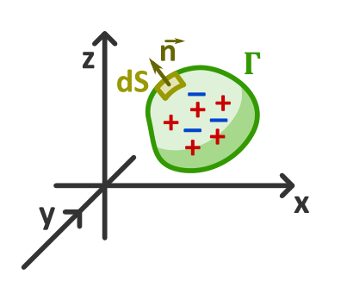
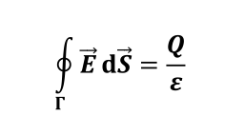
Gaussova věta elektrostatiky:

Slide 4
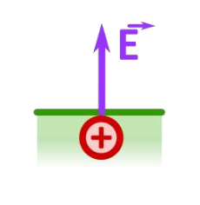
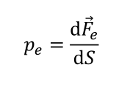
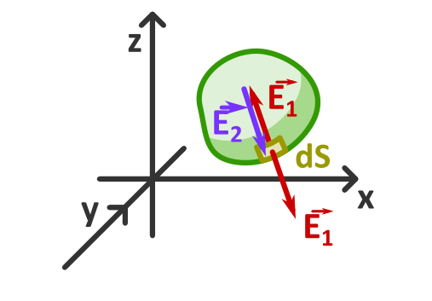
Elektrický tlak
Uvnitř tělesa platí
Z fyziky víme, že tlak je síla na plochu
Elektrická síla je
Z Gaussova zákona plyne

Slide 5
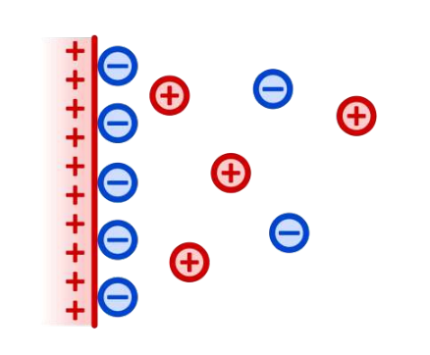
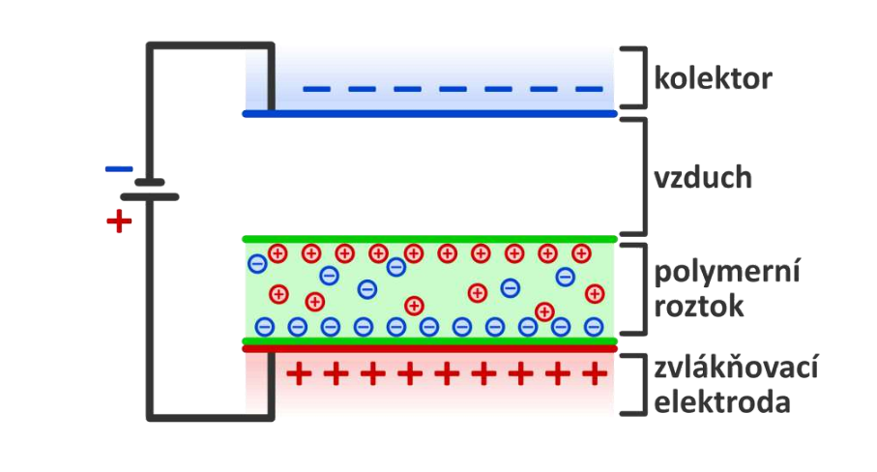
Elektrická dvojvrstva
Elektrická dvojvrstva je jev/útvar,
který se vytváří na rozhraní nabitého tělesa
a prostředí s volně pohyblivými náboji, ionty.
Stejně tak se vytváří ve spinneru
při elektrickém zvlákňování.
Pomocí 1. a 2. Maxwellova zákona
a Boltzmannova zákona můžeme
odvodit vztah pro potenciál
elektrické dvojvrstvy.

Slide 6
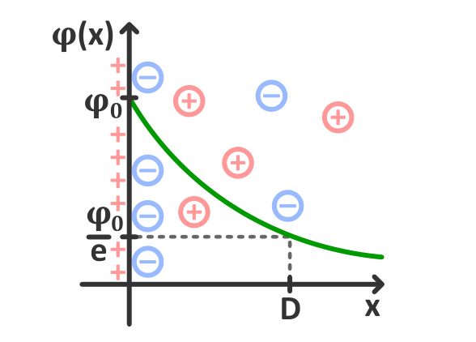
Elektrická dvojvrstva
Odvození vztahu pro potenciál elektrické dvojvrstvy
lze nalézt v přednáškách prof. Davida Lukáše FPTN
pro obor Nano.
Znázornění závislosti

Slide 7
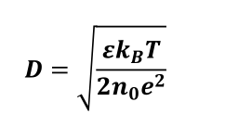
Debyeova délka D
Je to vzdálenost, ve které má potenciál hodnotu $\frac{φ_{0}}{e}$, kde $e≅2,71$ je Eulerovo číslo a charakterizuje velikost elektrické dvojvrstvy.
S vyšší teplotou se tloušťka zvětšuje, s nárůstem počtu iontů se tloušťka zmenšuje.

